Slide 1

AnarchyCars
D班

Slide 2
コンセプト
過剰な必要悪!!
・やってはいけないことをする“背徳感”を感じてもらう!!
・警察の猛攻を掻い潜り、暴れまわれ!!

Slide 3
ターゲット

Slide 4
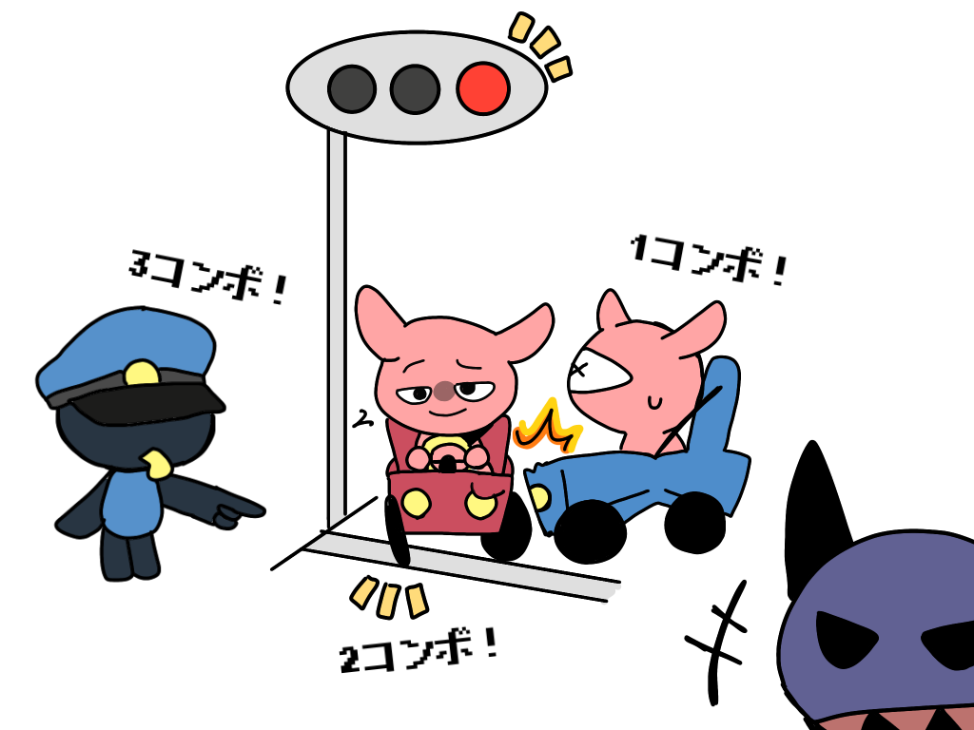
ゲームのイメージ
ゲームの概要
悪いことをすると失点する…
重い罪ほど失点が大きい!!
悪いことを連続するとコンボに!!
しかしこのゲームでは
大きな失点こそが高得点!!
今までにないカートゲーム!!
このゲームならでは

Slide 5
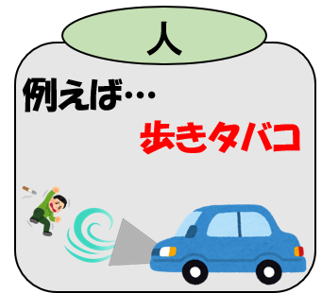

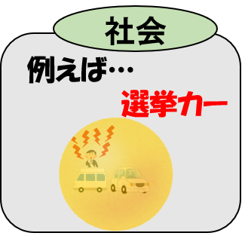
ゲーム説明
日常生活によく目にするグレーゾーンなイラつくこと
現実では無視するしかない・・・
だけどここはゲーム！思う存分暴れよう！！！
マナーの悪い人を
吹き飛ばす!!
邪魔なものを壊す!!
気に入らないものを閉じ込める!!

Slide 6
ゲーム性

Slide 7
操作方法

Slide 8
ステージ作成

Slide 9
モデル作成

